Slide 1
BUSINESS
NHÓM 9
PLAN
Trương Quốc Duy
Phan Thế Bảo
Nguyễn Gia Tài

Slide 2
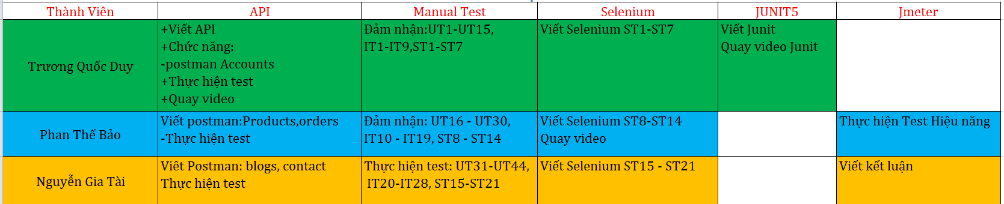
Phân Công

Slide 3
NHÓM 9
01
MANUAL
You can

Slide 4
Quy Trình
Phân tích yêu cầu
Lên kế hoạch
Thực thi
-Phân tích những chức năng có trên website.
-Tạo các test plan, test case.
-Thực thi kiểm tra dựa theo kế hoạch.

Slide 5
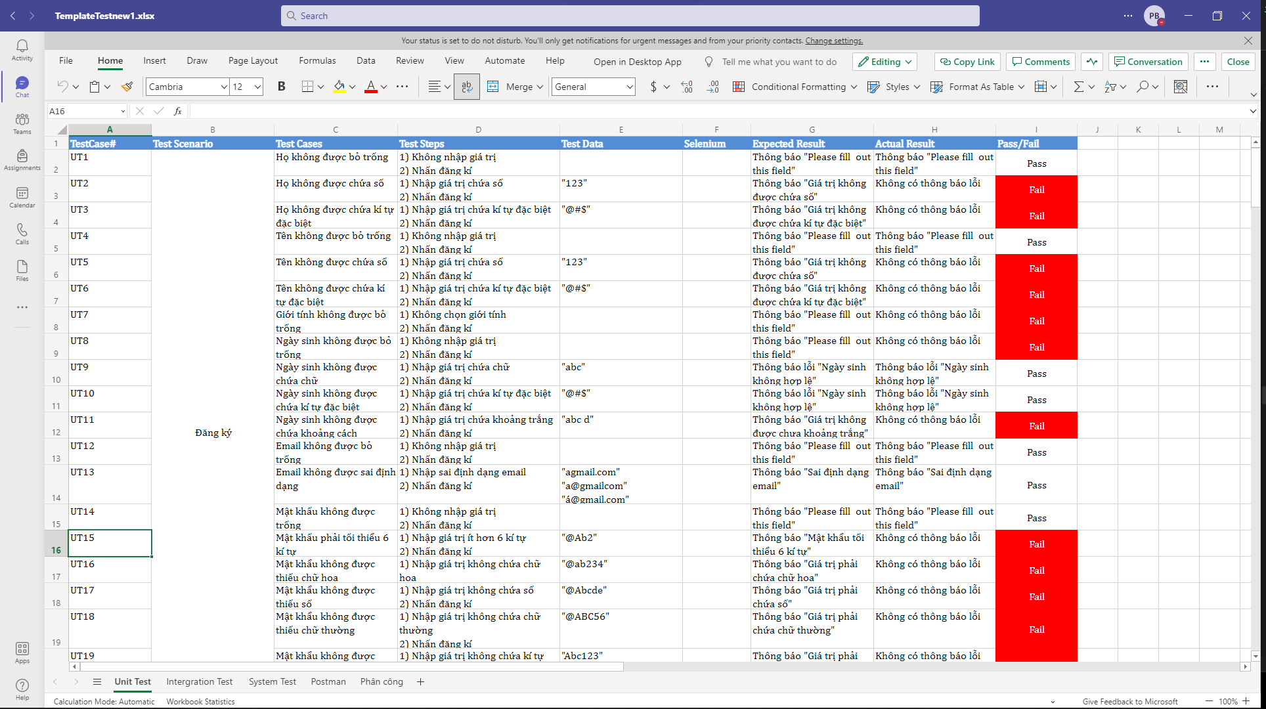
UNIT TEST

Slide 6
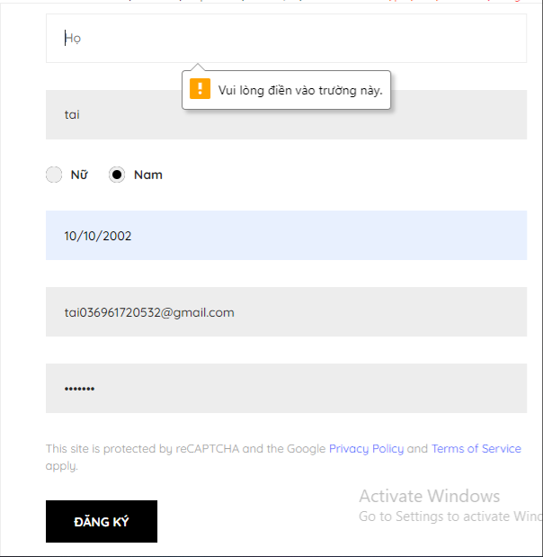
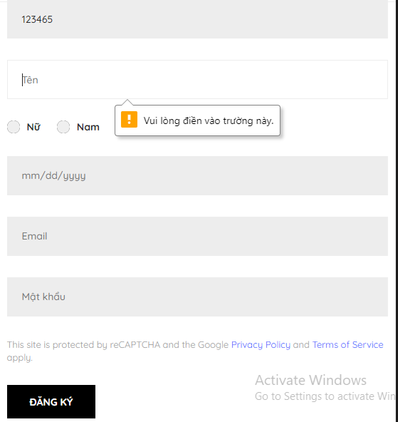
Thực Thi

Slide 7
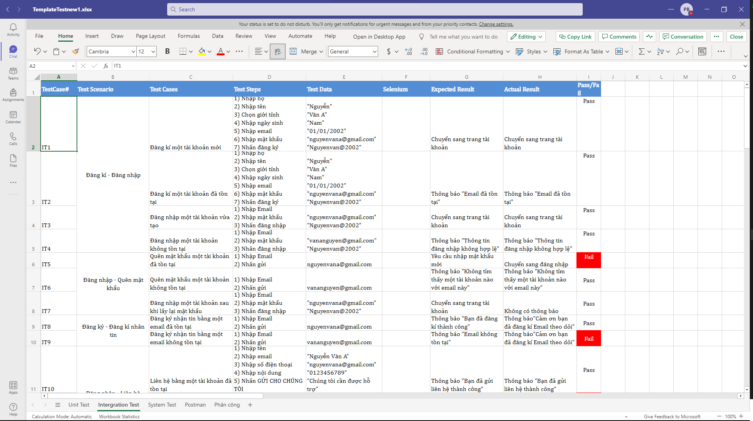
INTERGATION TEST

Slide 8
Thực Thi

Slide 9
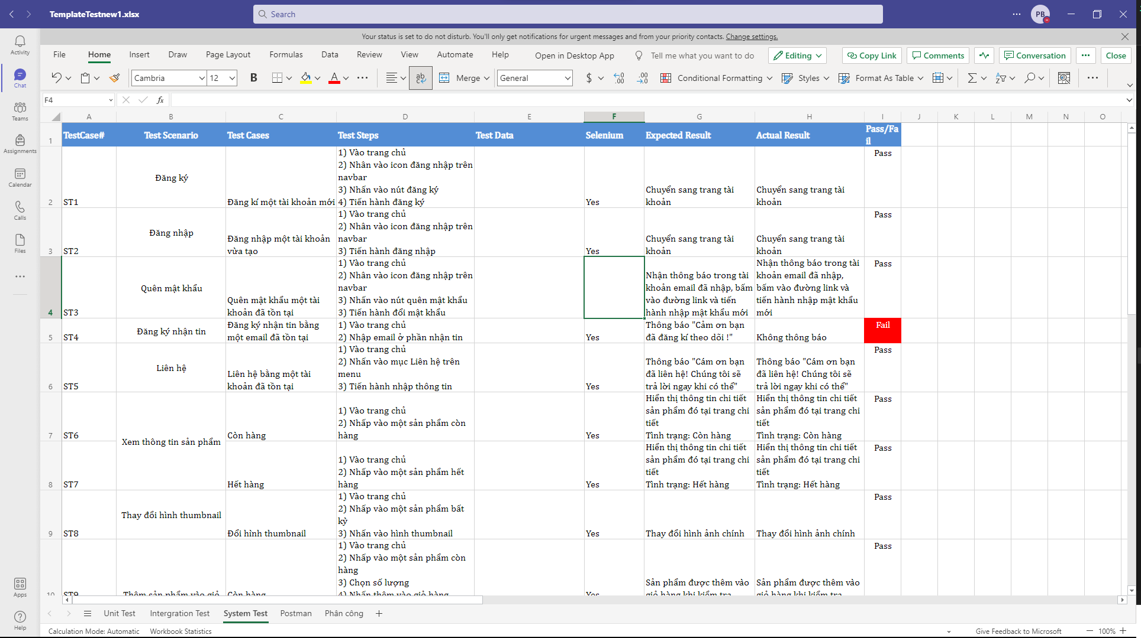
SYSTEM TEST

Slide 10
Kết luận
Unit - Chương trình còn gặp nhiều lỗi các đơn vị nhỏ, cần được fix lại những lỗi nhỏ trên các đơn vị
Intergation - Đa số những chức năng chính đặt đến mục đích user, vài chức năng fail, nhưng có thể fix sau
System - Đa số đạt đến mục đích user

Slide 11
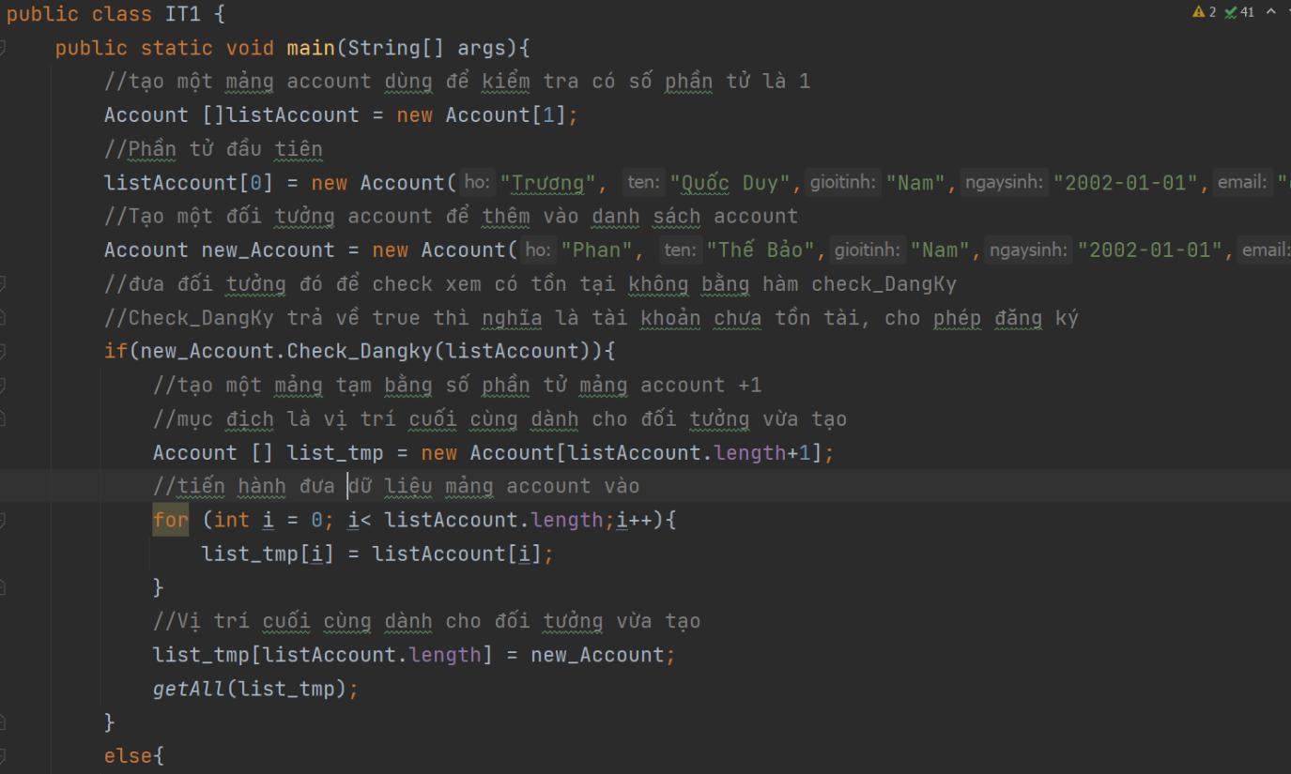
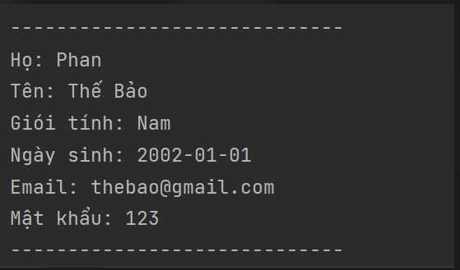
JUNIT5

Slide 12
02
API
NHÓM 9

Slide 13
Quy Trình
Phân tích hệ thống
Lên kế hoạch
Thực thi
-Thiết lập database.
-Viết phương thức xử lý.
-Tạo các test plan, test case.
-Thực thi kiểm tra dựa theo kế hoạch.

Slide 14
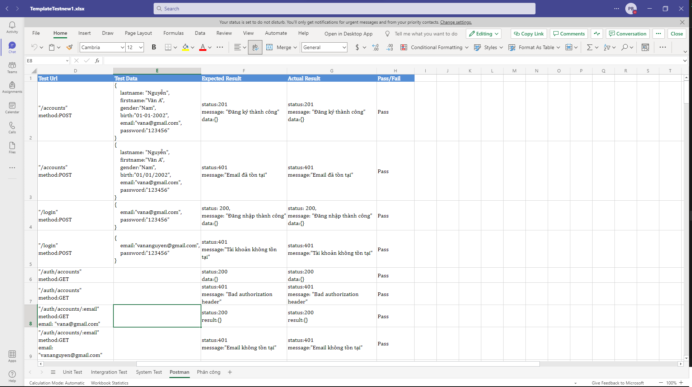
API TESTING

Slide 15
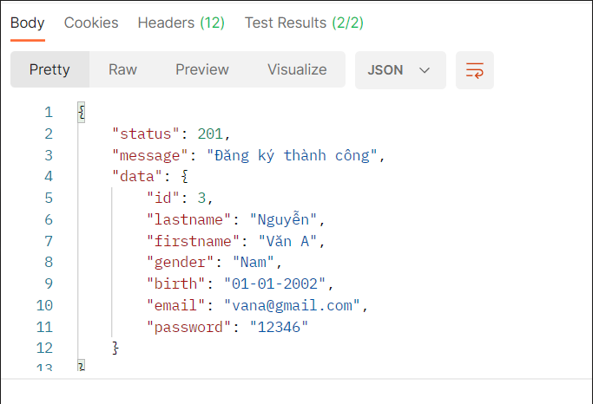
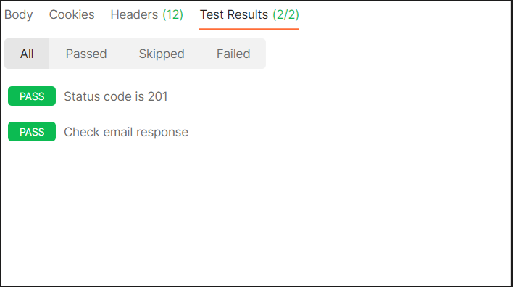
Thực Thi

Slide 16
SELENIUM
03
NHÓM 9

Slide 17
Quy Trình
Phân tích hệ thống
Thực thi
-Viết phương thức xử lý.
-Thực thi kiểm tra dựa theo kế hoạch.

Slide 18
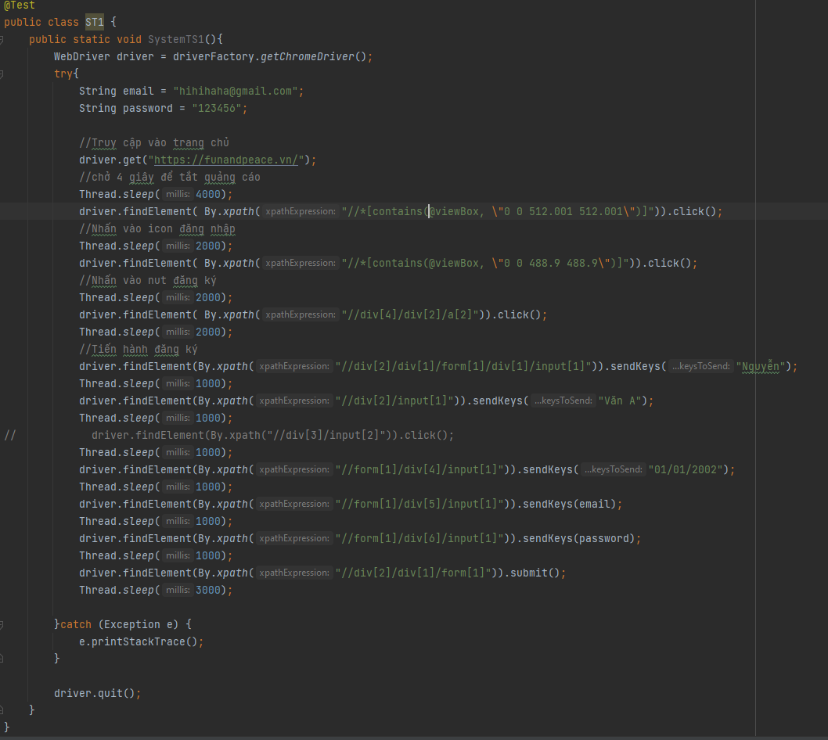
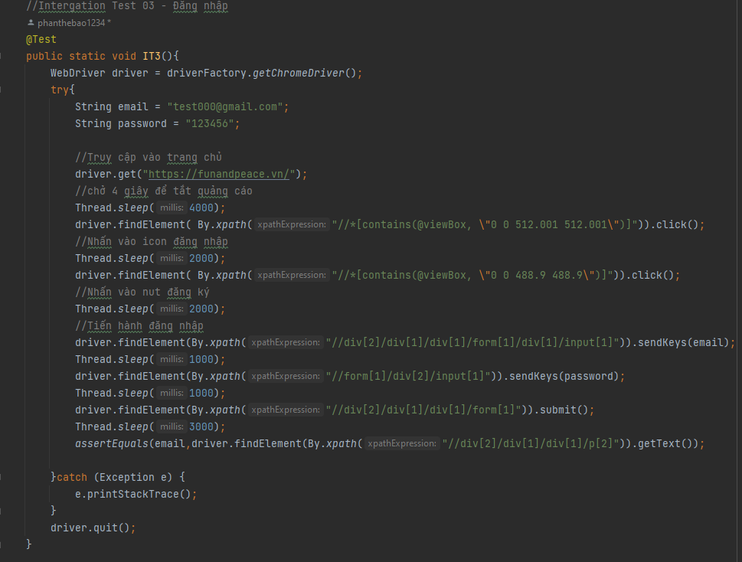
Thực Thi Code

Slide 19
04
JMETER
NHÓM 9

Slide 20
NHÓM 9
QUY TRÌNH
Phân tích
Kế hoạch
Kết luận
Thiết lập môi trường.
-Thiết kế mục tiêu.
-Thực thi.
-Kết luận.

Slide 21
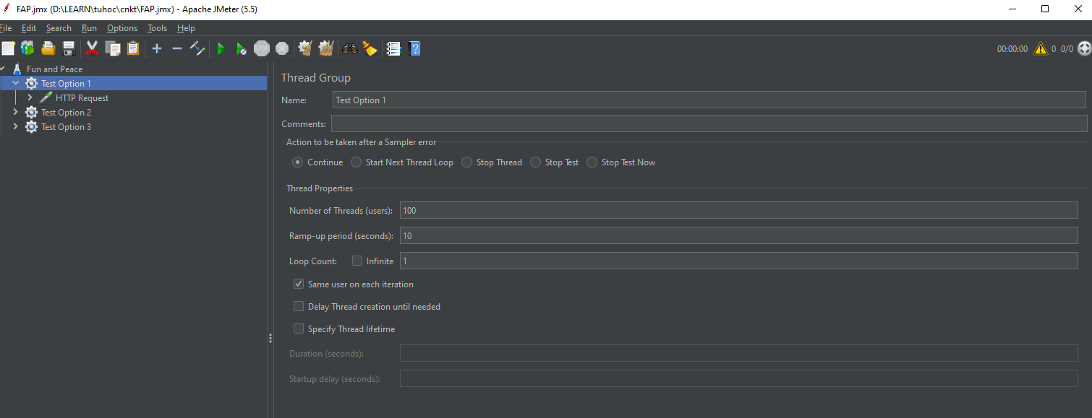
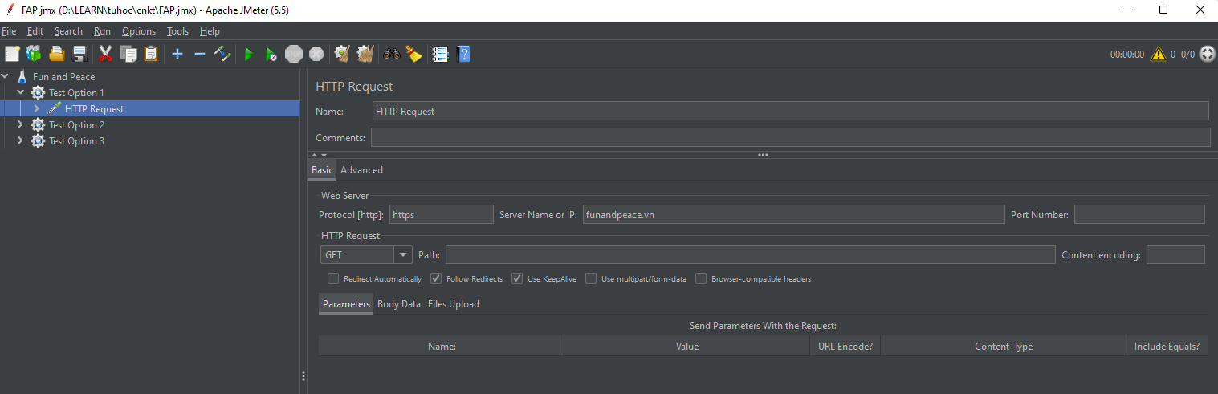
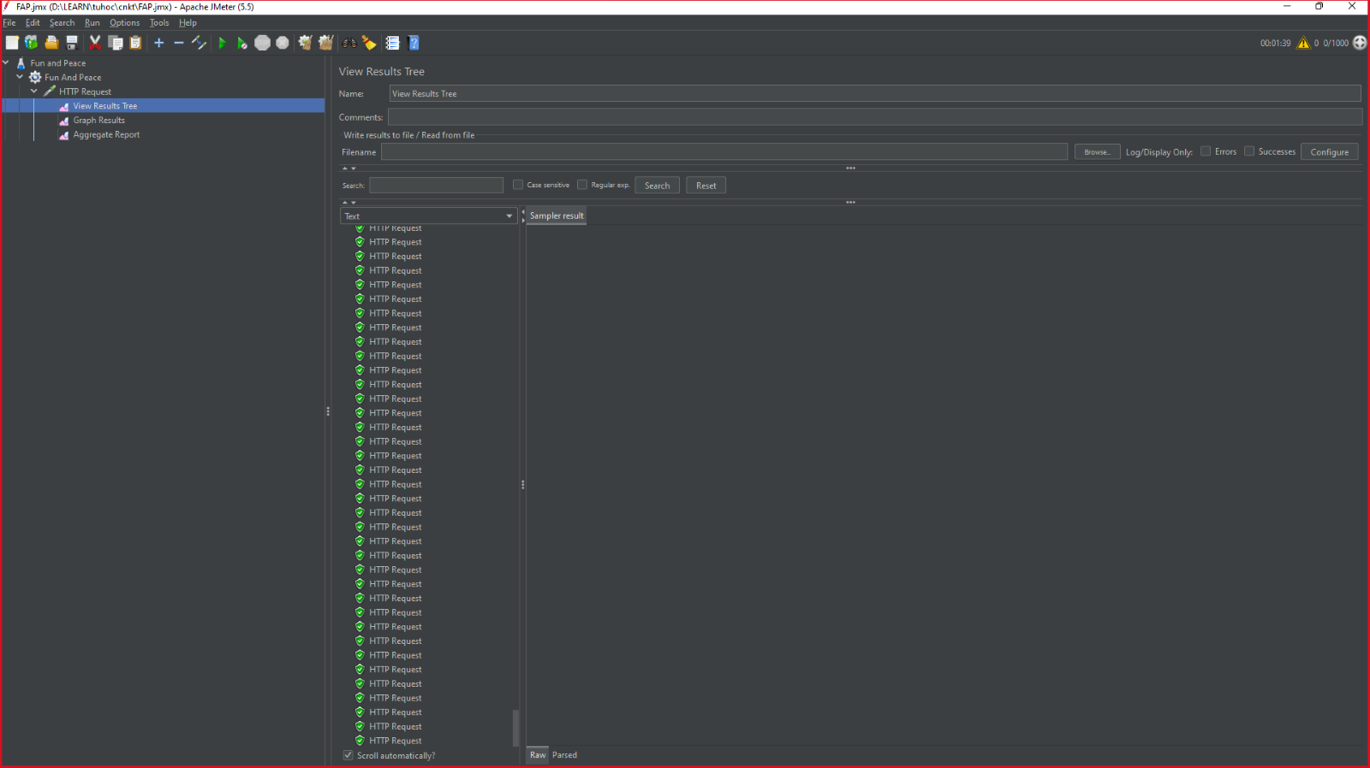
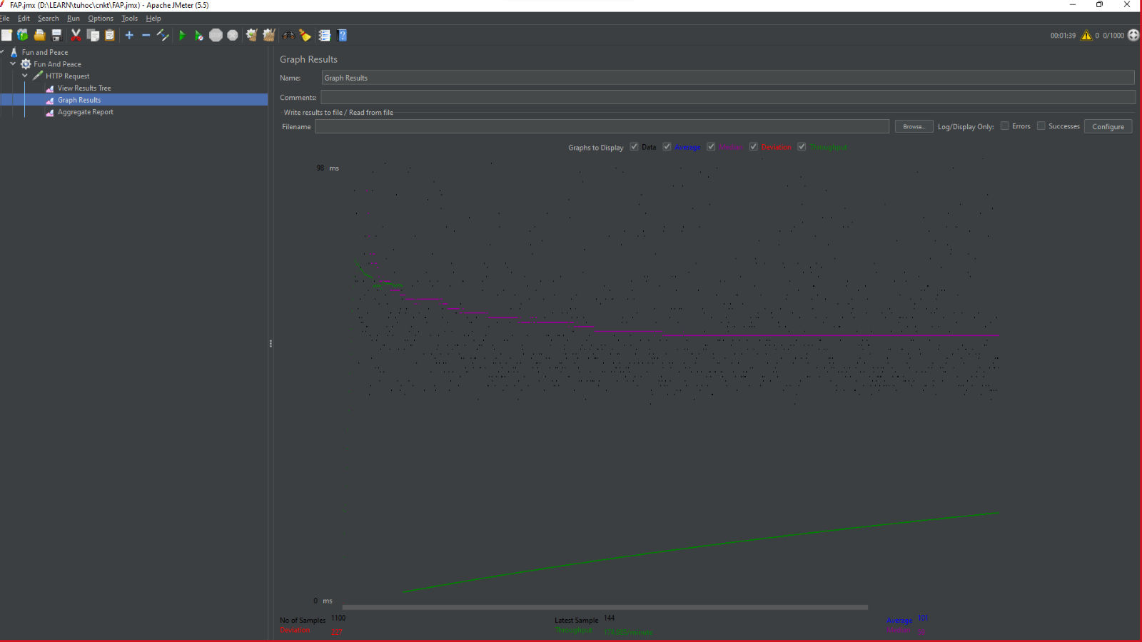
Thực Thi

Slide 22
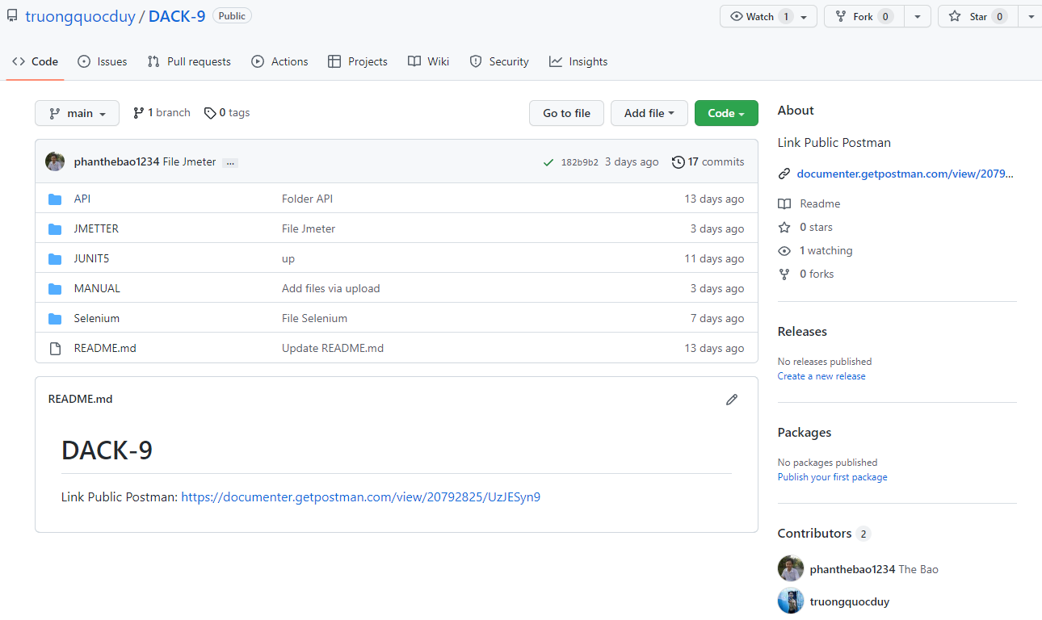
GitHub

